Slide 1
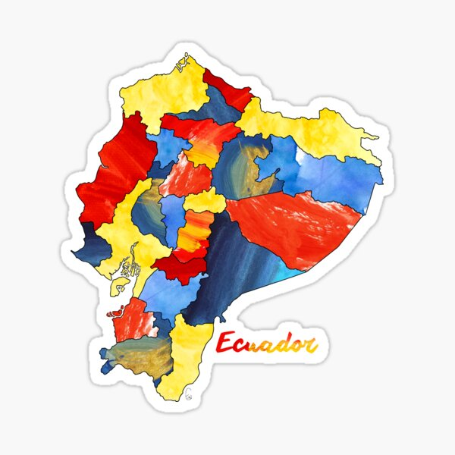
El Ecuador republicano: 1830-1895

Slide 2
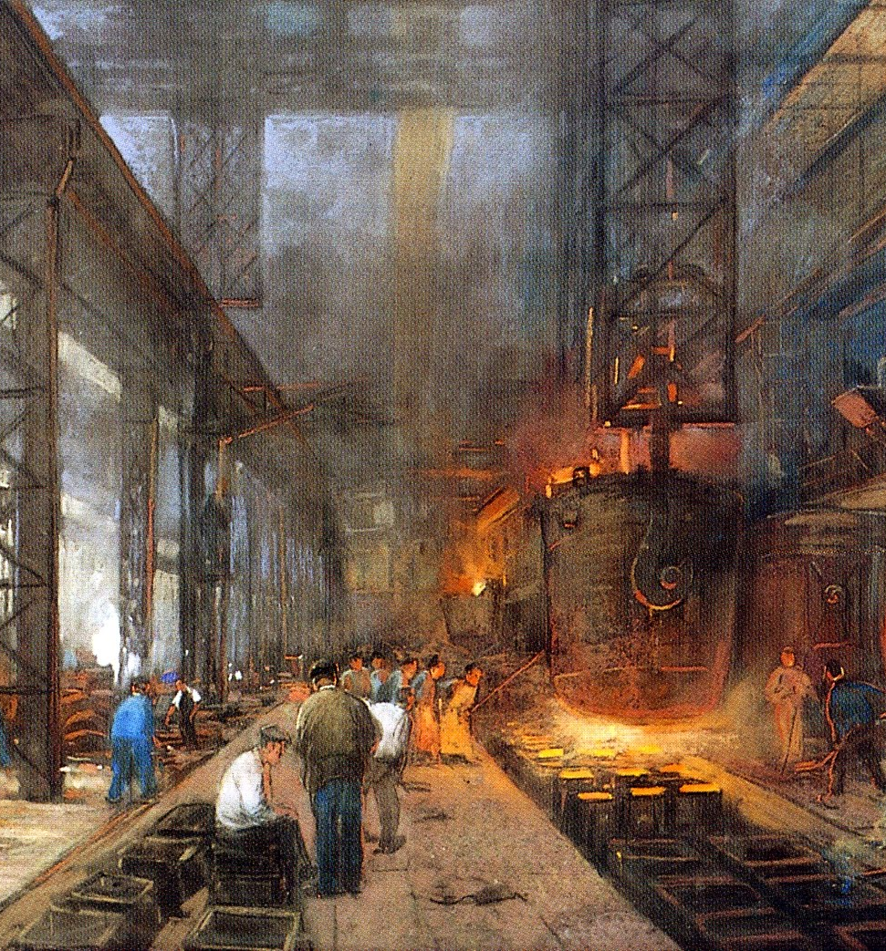
Contexto global del siglo XIX
Hito tecnológico: Revolución industrial.
Transformación económica, social y política. Ej. Surgimiento del marxismo.
Fin del absolutismo global, con excepciones como Rusia.
Desarrollo del movimiento obrero.
Expansión del comercio global.
Expansión del imperialismo.
Nuevas luchas y causas: derechos, nacionalismos, etc.

Slide 3
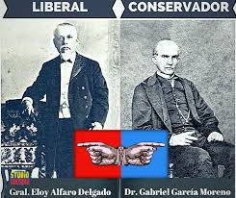
Ecuador en ese contexto global
Pugna interna por el poder: conservadores vs liberales. Ej. Guerra civil de 1860.
Prevalencia de las élites agrícolas, aunque inicio de élites comerciales y financieras.
Interés extranjero por el control del comercio con el país.
Ausencia de industrialización y de movimientos obreros.
Fuerte caudillismo.
Paréntesis de clivajes.

Slide 4
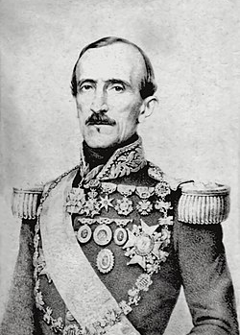
El nacimiento del Ecuador como país
Separación de la Gran Colombia en 1830.
Juan José Flores como primer presidente.
Flores: quince primeros años como gobernante.
Cercano a las élites terratenientes.
Unitarista y conservador.
Principal opositor: Rocafuerte. Otro opositor: Olmedo.
Plot twist: se dice que mató a Sucre.

Slide 5
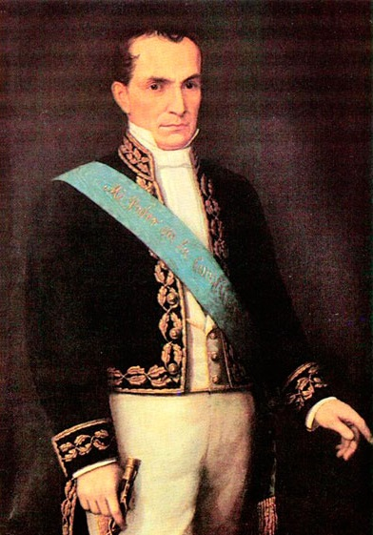
Vicente Rocafuerte y el corto viraje liberal
Llega al poder tras derrocar a Flores.
Educado en Europa y cercano a las ideas de la Independencia de EEUU.
Buscó reformar el país mediante la educación y la secularización.
Primer presidente en buscar inversión en obra pública.
Ejerció el poder con mano dura.

Slide 6
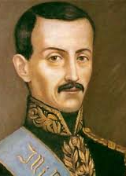
El urbinismo
Jose María Urbina gobernó entre 1851 y 1856.
Influyó en la política ecuatoriana hasta 1860.
Militarista (Ejército en la política).
Cercano a las élites costeñas: origen del liberalismo plutócrata.
Adversario de las élites serranas.
Primeras políticas favorables a los indígenas.

Slide 7
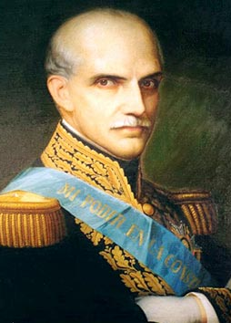
La época garciana (1860-1875)
Abogado e intelectual guayaquileño, aunque vivió desde su adolescencia en Quito.
Gobernó en dos periodos: 1860-1865 y 1869-1875.
Llega al poder tras unificar al país en medio de la Guerra civil de 1860.
Centralista, autoritario, conservador, religioso, modernizador.
Consolidación del poder con la Carta magna de 1869.
Transformación del país: hizo vías, trajo el telégrafo, inició el ferrocarril, desarrolló infraestructura.
Educación: al mando de la Iglesia (Concordato). Impulsó el desarrollo universitario (técnico).
Puritanismo social.

Slide 8
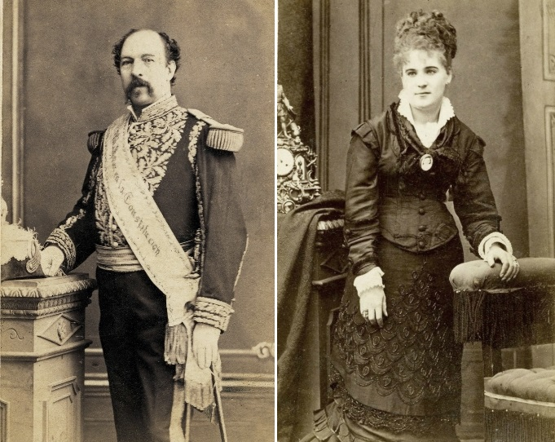
Qué pasó tras la muerte de García Moreno?
Periodo progresista (gobierno intermedio entre liberales y conservadores).
Ej. Gobierno de Antonio Borrero.
Excepción: dictadura de Veintimilla (1876-1883).
Auge del modelo agroexportador: cacao.
Represión contra los conservadores.
Ecuador pierde territorio ante Perú y Colombia (1887).

